Slide 1

Тема:
Татар теле дәресләрендә “6 эшләпә” ысулын куллану.
Максат:
-Бу ысул ярдәмендә дәрестә эшләү тәҗрибәсе белән уртаклашу.
-Ысулны этаплы куллану моделен төзү.
-Мастер-класста катнашучыларның “Алты эшләпә” ысулын педагогик эшчәнлекләрендә куллануга кызыксыну уяту.

Slide 2
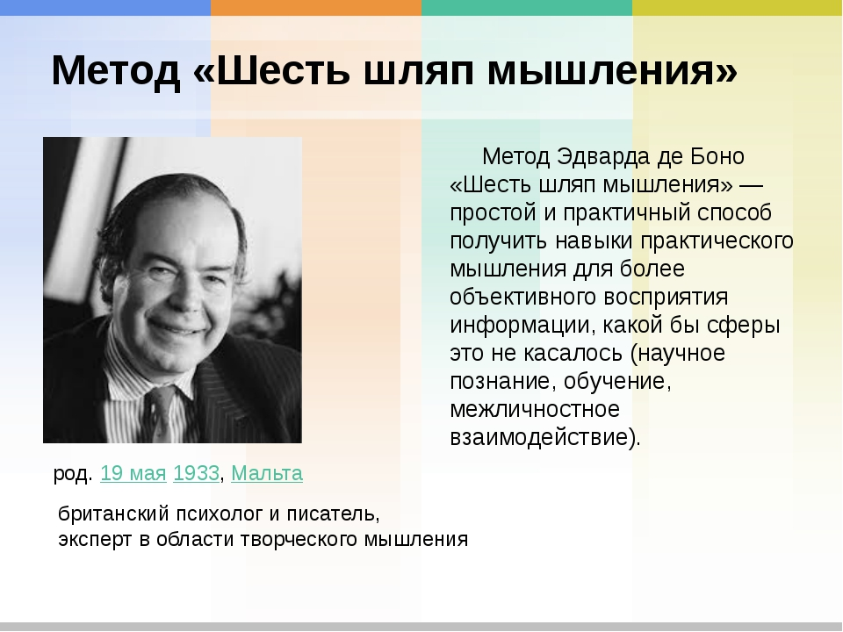

Slide 3
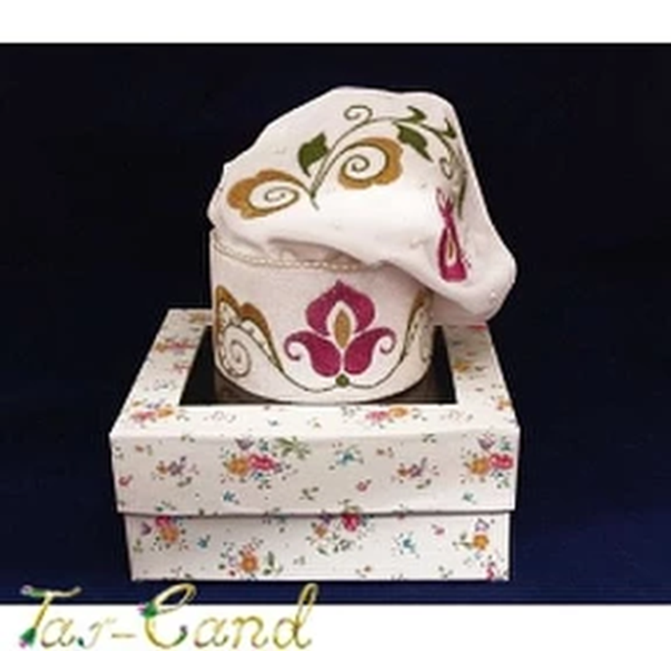
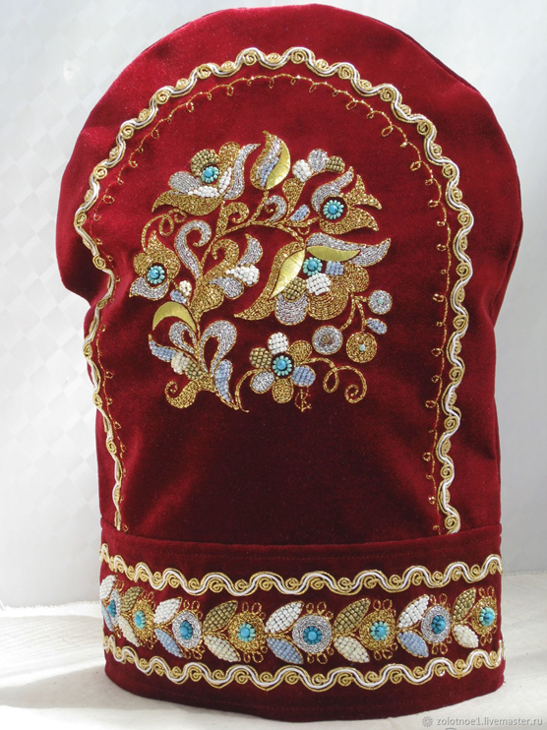
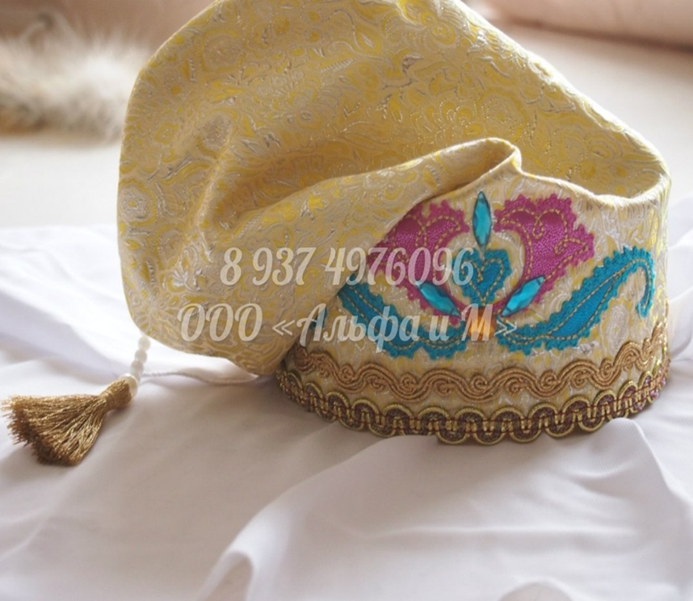
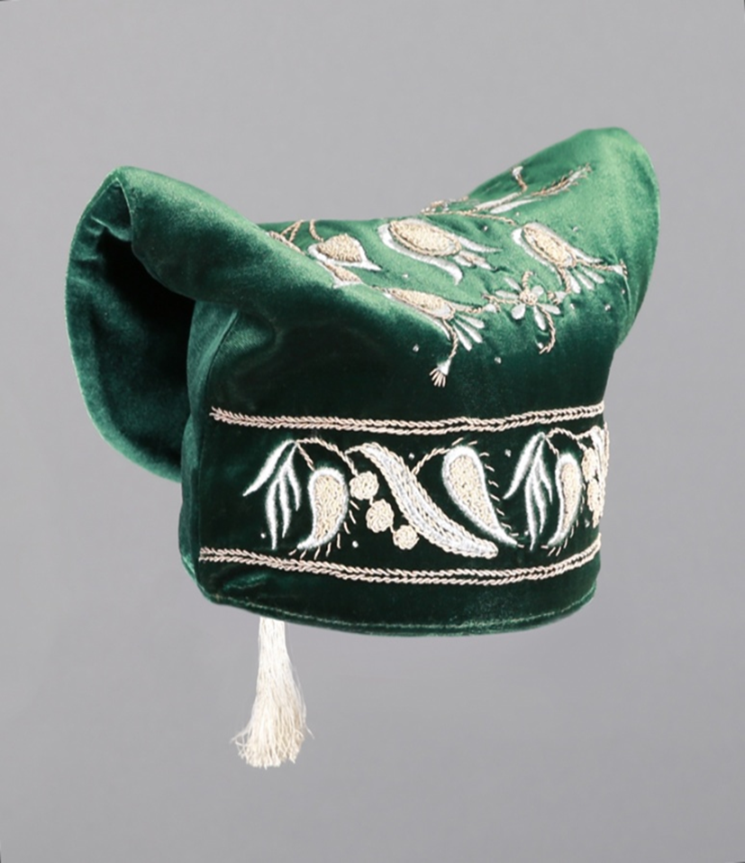
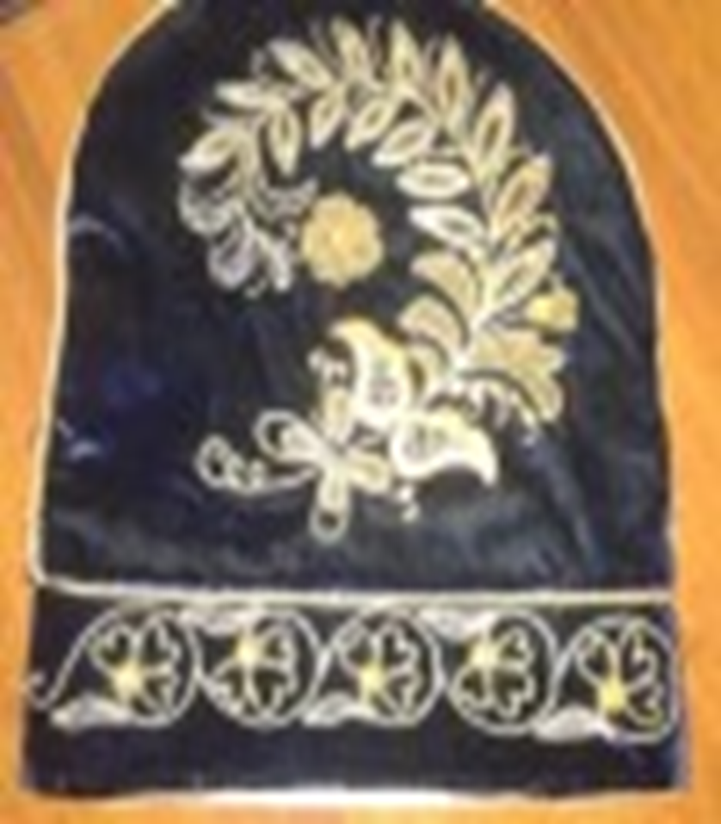
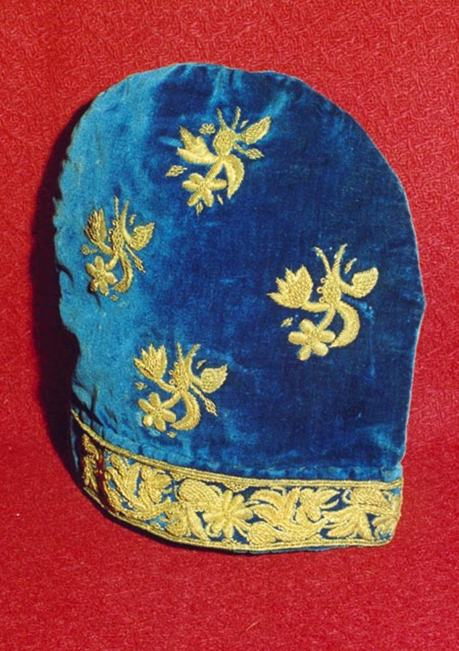

Slide 4
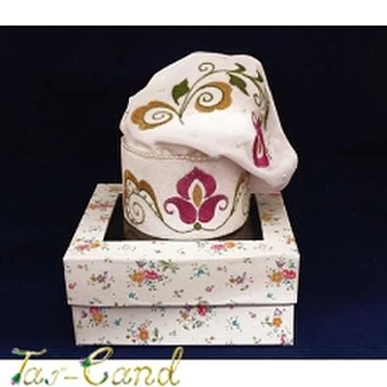
Ак калфакны киегез,
Хисләрегезне тыегыз.
Фактлар белән эш итеп
Төгәл фикер бирегез.

Slide 5

Сары калфак
киясең дә,
Уңай якны уйлыйсың.
Төпле фикерләрең белән,
Гел яхшыга юрыйсың.

Slide 6
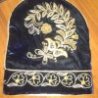
Кара калфак кию белән,
Кара фикерләр туа.
Тәнкыйть сүзләре белән,
Җөмлә әйтергә була.

Slide 7
Кызыл калфак кию белән,
Хисләргә биреләсең
Кайсы ошый,кайсы юк?
Фикереңне белдерәсең.

Slide 8

Ә яшел калфакны кигәч,
Иҗатка юл ачыла.
Фикерләүләр, уйлаулар
Барыбызга да кагыла.

Slide 9

Зәңгәр калфак киябез дә,
Уңга-сулга карыйбыз.
Фикерләребезне туплап,
Нәтиҗәне ясыйбыз.

Slide 10
Көнегезне елмаюдан башлагыз!
Хыялларыгыз тормышка ашсын!
Язмыш сезгә бары тик игелекле, изгелекле язлар гына бүләк итсен!
Бер урынына ун булсын, эшләрең гел уң булсын!
Тормыш юлыгыз һәрчак балкып торсын!
Һәр яңа көн бәхет алып килсен!
Игътибарыгыз өчен бик зур рәхмәт!

